Slide 1
HTTP Header
Notes:
시작

Slide 2
HTTP Header

Slide 3
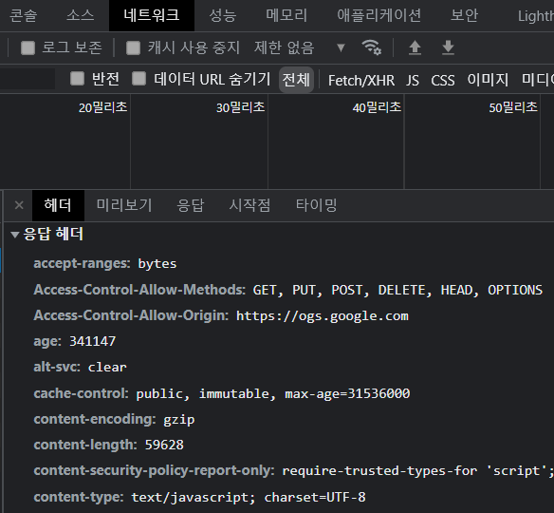
HTTP Header
표현
Content-Type : 표현 데이터 형식
- 미디어 타입,문자 인코딩
- text/html; charset=utf-8
- application/json
- image/png
Content-Encoding : 표현 데이터 압축방식
- 보내는 쪽에서 압축, 받는 쪽에서 압축정보로 해제
- gzip, deflate, identity
Content-Language : 표현 데이터 자연언어
- 표현언어의 자연언어 표현
- ko, en, en-US
Content-Length : 표현 데이터 길이
- 바이트 단위
- Transfer-Encoding을 사용하면 Content-Length를 사용하면 안됨
요청과 응답에 둘 다 사용한다.
Notes:
이 같은 일련의 과정을 처리한다.

Slide 4
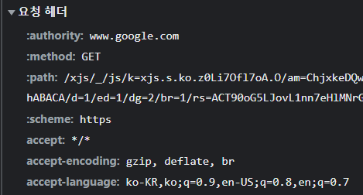
HTTP Header
콘텐츠 협상 - Client가 선호하는 표현요청
Accept : Client가 선호하는 미디어타입전달
- text/*, text/plain, text/plain;format=flowed, */*
Accept-Charset : Client가 선호하는 문자 인코딩
Accept-Encoding : Client가 선호하는 압축 인코딩
- text/*, text/plain, text/plain;format=flowed, */*
Accept_Language : Client가 선호하는 자연 언어
- ko-KR,ko;q=0.9,en-US;q=0.8,en;q=0.7
우선 순위 적용가능.
구체적일수록 우선.
요청시에만 사용한다.
Notes:
이 같은 일련의 과정을 처리한다.

Slide 5
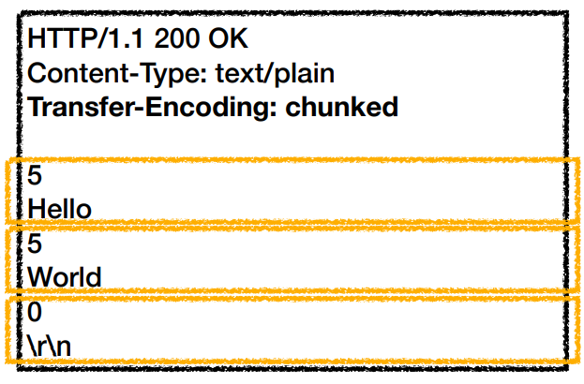
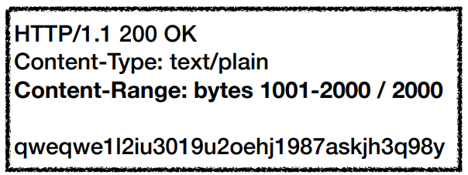
HTTP Header
전송방식
단순전송
- Content-Length만 사용
압축전송
- Content-Length와 Content-Encoding 둘 다 사용
분할전송
- 데이터를 나누어 전송 (Chunk)
- Content-Length를 보내면 안됨
범위전송
- 바이트 단위
- Transfer-Encoding을 사용하면 Content-Length를 사용하면 안됨
Notes:
이 같은 일련의 과정을 처리한다.

Slide 6
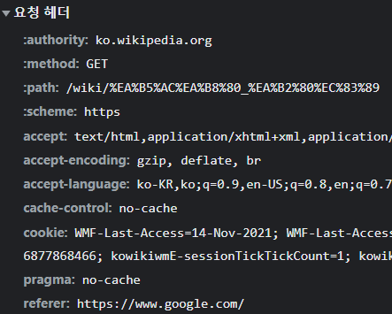
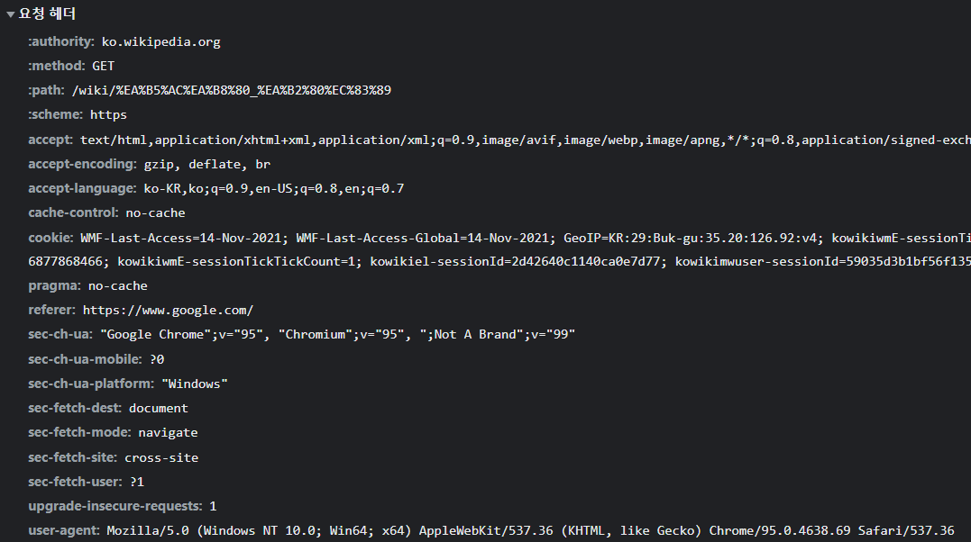
HTTP Header
일반 정보
From : Client의 이메일 정보
- 검색엔진 같은 곳에서 주로사용
- 잘 사용하지 않음
- 요청 시 사용
Referer : 이전 웹페이지 주소
- A->B로 이동시 B요청, Referer:A를 포함해 요청
- 요청에서 사용
User-Agent : Client 애플리케이션 정보
- Client의 Application정보(웹 브라우저 정보, 통계 정보)
- 서버에서 어느 브라우저에서 장애가 발생하는지 파악 가능
- 요청 시 사용
Server : 요청을 처리하는 Origin 서버의 소프트웨어 정보
- 캐시 서버가 아닌 진짜 서버
Date : 메시지가 생성된 날짜
- 응답에서 사용
Notes:
이 같은 일련의 과정을 처리한다.

Slide 7
HTTP Header
특별한 정보
Host : 요청한 호스트 정보
- 요청에서 사용, 필수!
- 하나의 서버가 여러 도메인을 처리해야할 때
- 하나의 IP주소에 여러 도메인이 적용되어 있을 때
Location : 페이지 Redirection
- 3XX응답코드에서 요청을 자동으로 Redirection하기 위한 헤더
- 201응답코드에서는 요청에 의해 생성된 리소스 url
Allow : 허용가능한 HTTP메서드
- 405(Method Not Allowed)에서 응답에 포함해야함
- Allow : GET,HEAD,PUT
Retry-After : Client가 다음 요청을 하기까지 기다려야하는 시간
- 503(Service-Unavailable)에서 서비스가 언제까지 불능인지 알려줄 수 있다.
- Retry-After: Fri, 31 Dec 1999 23:59:59 GMT (날짜 표기)
- Retry-After: 120 (초단위 표기)
Notes:
이 같은 일련의 과정을 처리한다.

Slide 8
HTTP Header
인증
Authorization : Client인증정보를 서버에 전달가능
- Authorization: Basic xxxxxxxxxxxx
WWW-Authenticate : 페이지 Redirection
- 리소스 접근 시 필요한 인증 방법 정의
- 401(Unauthorized)응답코드와 함께 사용
- WWW-Authenticate: Newauth realm="apps", type=1, title="Login to \"apps\"", Basic realm="simple"
Notes:
이 같은 일련의 과정을 처리한다.

Slide 9
HTTP Header
쿠키
Set-Cookie : Server에서 Client로 쿠키 전달
Set-Cookie : expires=Mon, 14-Nov-2022 08:47:36 GMT
- 만료일 지정, 생략 시 브라우저 종료 시 까지만 유지(세션쿠키)
- 만료일 지나면 쿠키 삭제
Set-Cookie : max-age=3600
- 초 단위 지정
- 세팅 시간이 지나면 쿠키삭제
Set-Cookie : domain=.google.com
- 도메인 명시 : 해당 도메인의 서브도메인까지 쿠키 접근 가능
- 도메인 생략 : 현재 도매인에서만 쿠키 접근 가능
Set-Cookie : path=/home
- 일반적으로 /(루트)로 지정
- 해당경로를 포함한 하위 경로페이지만 접근가능
Notes:
이 같은 일련의 과정을 처리한다.

Slide 10
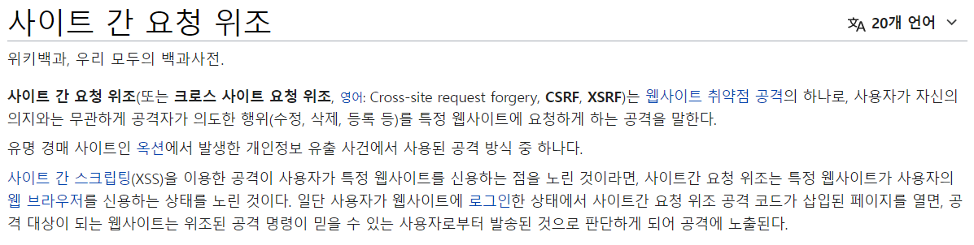
HTTP Header
쿠키
Set-Cookie : Secure
- 일반적으로 http,https를 구분하지 않고 전송
- Secure적용시 https인 경우에만 저송
Set-Cookie : Http-Only
- XSS공격 방지
- JS에서 접근 불가, HTTP전송에만 사용
Set-Cookie : SameSite=
- XSRF 공격 방지
- 요청 도메인과 쿠키에 설정된 도메인이 같은 경우에만 전송
Notes:
이 같은 일련의 과정을 처리한다.

Slide 11
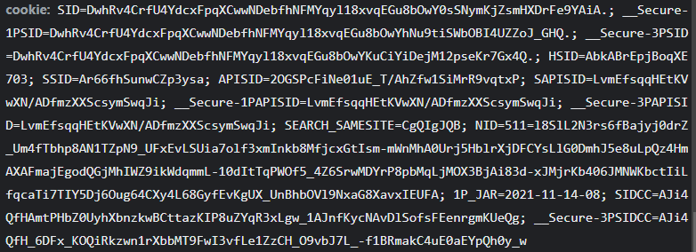
HTTP Header
쿠키
Cookie : HTTP요청 시 서버로 전달
Notes:
이 같은 일련의 과정을 처리한다.

Slide 12
감사합니다.

Slide 13
참고
모든 개발자를 위한 HTTP 웹 기본 지식 - 인프런 김영한

